Slide 1
УПРАВЛІННЯ ПЕРСОНАЛОМ ТУРИСТИЧНИХ ПІДПРИЄМСТВ
ПЛАН
Роль людського фактора в управлінні туристичним підприємством.
Критерії добору працівників туристичного бізнесу.
Ефективна кадрова політика: принципи побудування, цілі та завдання.
Система управління трудовими ресурсами.
Управління плануванням, найманням та звільненням персоналу.
Розвиток кадрового потенціалу.

Slide 2
Роль людського фактора в управлінні туристичним підприємством.
Основні характеристики послуги
Специфічна особливість для туризму - широка участь людей у виробничому процесі - широка участь людей у виробничому процесі

Slide 3
Залучення людського фактора впливає на:
неоднорідність
мінливість якості
недолік стандартизації
для вирішення зазначеної вище проблеми вводять СТАНДАРТИ ОБСЛУГОВУВАННЯ – комплекс обов’язкових для виконання правил обслуговування клієнтів, які покликані гарантувати встановлений рівень якості всіх вироблених операцій

Slide 4
КРИТЕРІЇ:
час відповіді на дзвінок щодо одержання інформації або бронювання:(15, 20, 30 секунд);
час оформлення в службі розміщення.(5,10,15 хвилин);
час, затрачуваний на надання конкретної послуги (наприклад, багаж доставляють в номер не пізніше 3 хвилин після заселення клієнта);
зовнішній вигляд і наявність уніформи;
знання іноземних мов персоналом обслуговування і т.д.

Slide 5
Праця в сфері ТУРИСТИЧНОГО ГОСПОДАРСТВА має низку особливостей
в готельно-ресторанному підприємстві як складовій турбізнесу під одним дахом працюють фахівці різних спеціальностей (від 5 до 9 спеціальностей).
більшість масових професій в готелі не вимагає високої кваліфікації від працівників.
робота персоналу контактних служб готелю вимагає вміння й бажання знаходити спільну мову з різними людьми, оскільки постояльці готелю
роботу готелю можна назвати безперервним виробництвом

Slide 6
При цьому робота менеджерів вищого рівня відрізняється високою часткою розмовних контактів (безпосередньо й по телефону) й відносно невеликим часом, що витрачається на роботу з листами й документами
Від того, як персонал вирішує проблеми обслуговування, буде залежати, чи буде клієнт задоволений запропонованими послугами.
СЬОГОДНІ КЛІЄНТ – ГОСПОДАР СТАНОВИЩА. Задоволення його потреб – першочергова мета будь-якого бізнесу

Slide 7
Управління персоналом виступає невід’ємною складовою частиною менеджменту підприємств туристичного господарства.
Менеджмент персоналу передбачає свідоме регулювання діяльності трудового колективу:
форм його організації,
характеру взаємовідносин між членами трудового колективу,
кадрове планування, розробку системи заробітної плати й пільг,
розробку системи мотивації, формування психологічного клімату,
управління конфліктами, підготовку резерву, управління розвитком тощо.
При цьому слід зазначити, що ефективна робота персоналу підприємства є детермінантою його прибутковості.

Slide 9
2. Критерії добору працівників підприємств туристичного бізнесу
КРИТЕРІЇ ДОБОРУ ПЕРСОНАЛУ ПЕРЕДБАЧАЄ КОМПЛЕКСНУ ХАРАКТЕРИСТИКУ ПРАЦІВНИКА:
Кваліфікація.
Досвід.
Фізичні (медичні) характеристики.
Персональні характеристики й типи особи
Поведінка
Успішність роботи кадрової служби підприємства залежить від того, наскільки чітко працівники уявляють собі конкретну мету роботи з добору кадрів.

Slide 10
Такі альянси не є застиглими конструкціями - вони змінюються залежно від ситуації на ринку:
часто спостерігаються випадки виходу учасників з цих альянсів, переходу з одного об'єднання в інше і створення нових альянсів.
Головною умовою стратегічного альянсу є співробітництво між підприємствами з метою підвищення конкурентоспроможності учасників

Slide 11
ЗАГАЛЬНІ ВИМОГИ ДО ОБСЛУГОВУЮЧОГО ПЕРСОНАЛУ:
Регулярно (не рідше ніж раз на п’ять років) проводити переатестацію виробничого, обслуговуючого, адміністративно-управлінського й технічного персоналу для підтвердження чи підвищення кваліфікаційного розряду
Усі працівники підприємства мають бути одягнені у спеціальний одяг
На форменому одязі обов’язковий особистий значок з емблемою підприємства, посадою, прізвищем та ім’ям (бедж) як елемент уніформи
Працівники, що працюють з людьми, мають бути ввічливими, уважними
Підприємства постійно підвищують рівень якості надаваних персоналом підприємства послуг.

Slide 12
Критерії добору управлінського персоналу:
За критерієм ставлення до роботи, менеджерів поділяють на такі
типи:
1. пасивні (дотримуються принципів діяльності, вироблених іншими, замикаються переважно на своїх підлеглих, намагаючись контролювати їх; у повсякденній роботі обмежуються вирішенням дрібних питань, з рутинних позицій);
2. активні (не сидить на місці, прагне новацій, повністю віддає себе роботі; має чіткі життєві настанови, вимогливий до себе й оточуючих, прагне досконалості; постійно діє в жвавому темпі, б; шукає і налагоджує термінові контакти з оточуючими)
СТРАТЕГІЧНІ АЛЬЯНСИ одна з поширених форм ділового партнерства, котрі в секторі послуг створюються набагато частіше, ніж у сфері виробництва
Головною умовою стратегічного альянсу є співробітництво між підприємствами з метою підвищення конкурентоспроможності учасників

Slide 13
Також виділяють такі психотипи лідерів:
«гравці» (зовні виглядають ефектними, надійними, гнучкими; швидко змінюють позиції, дбаючи виключно про свої інтереси; не вміють працювати з повною віддачею і погано вирішують проблеми);
«відкриті» (послідовні: беруться за будь-які найважчі справи, прагнуть сумлінно все зрозуміти, чим надовго завойовують довіру і пошану; гнучкі, діють відповідно до обставин, але живуть не сьогоднішнім днем, а спрямовані в майбутнє; справжні лідери, які мають незаперечний авторитет серед підлеглих).

Slide 14
За критерієм контактності можна виділити наступні типи керівників:
особи, які 2/3 робочого часу витрачають на своїх підлеглих і тільки 1 /3 на здійснення зовнішніх зв’язків;
особи, які порівну розподіляють час між цими складовими;
особи, які здійснюють тільки вертикальні контакти з керівництвом і підлеглими, проте не бажають знатися з колегами свого рівня;
особи, які уникають взагалі будь-яких контактів.
Перший і другий типи керівників придатні для оперативного менеджменту, четвертий – для стратегічного, третій тип керівника не відповідає взагалі вимогам, що висувають до сучасних керівників.

Slide 15
ПСИХОЛОГИ ВИДІЛЯЮТЬ ОСНОВНІ МОДЕЛІ, ЗА ЯКИМИ ОТОЧУЮЧІ СПРИЙМАЮТЬ ЛІДЕРА В КОЛЕКТИВІ :
«один з нас»;
«кращий з нас – зразок для наслідування»;
«втілення чеснот»;
«виправдання всіх очікувань».

Slide 16
ЯКІСТЬ СУЧАСНОГО ПРАЦІВНИКА МОЖНА ОХАРАКТЕРИЗУВАТИ ТАКИМИ ОСНОВНИМИ ГРУПАМИ ПОКАЗНИКІВ:
ОСОБИСТІ – риси, що характеризують конкретну особистість (патріотизм, працелюбність, чесність, відповідальність, темперамент тощо);
КОМУНІКАТИВНІ – навички, що характеризують ставлення особистості до людей, які її оточують (уміння працювати в колективі, знаходити спільну мову з іншими працівниками, лідерство);
ПІЗНАВАЛЬНІ – загальні навички й знання про навколишній світ
(загальний науковий і культурний світогляд особистості);
ПРОФЕСІЙНІ – навички із виконання професійних обов’язків
(специфічні знання та навички, виробничий досвід).

Slide 18
3. Ефективна кадрова політика:
принципи побудування, цілі та завдання
Сутність HR-менеджменту – встановлення організаційно-економічних, соціально-психологічних і правових відносин суб’єкта й об’єкта управління.

Slide 19
Важливим елементом продуктивних сил є люди з їх рівнем освіти, досвіду й майстерності.
У теорії менеджменту використовують значну кількість термінів відносно людей, що зайняті у виробництві: трудові ресурси, людський фактор, кадри, персонал.

Slide 20
Кадри – це штатні кваліфіковані працівники з певною професійною підготовкою, які мають спеціальні знання, трудові навички чи досвід роботи у вибраній сфері діяльності
Персонал – основний, постійний штатний склад кваліфікованих працівників, який формується та змінюється під впливом як внутрішніх, так і зовнішніх факторів.

Slide 21
Під управлінням персоналом розуміють способи впливу на співробітників компанії для досягнення поставлених цілей і вирішення завдань при використанні адміністративних, економічних і соціально- психологічних методів.
завдання управління кадрами :
забезпечення підприємства в потрібній кількості та якості персоналу на поточний період і на перспективу;
задоволення розумних потреб персоналу;
створення рівних можливостей ефективності праці та раціональної зайнятості працівників, стабільного і рівномірного завантаження протягом робочого періоду;
максимальної можливості виконання різних операцій на робочому місці.

Slide 22
основних цілі управління персоналом :
підвищення конкурентоспроможності турбізнесу;
своєчасне й повне забезпечення матеріальною й нематеріальною винагородою відповідно до результатів праці;
своєчасне залучення високопрофесійних фахівців ;
формування сприятливої корпоративної культури в колективі, культивування командного духу;
зниження ризику втрати висококваліфікованих кадрів і створення програм їх утримання в компанії;
формування корпоративної ідеології, спрямованої на підвищення відповідальності ;
своєчасне й адекватне формування програм мотивації персоналу;
постійне вдосконалювання знань, навичок і вмінь фахівців компанії
проведення консультацій і тренінгів за участю більш досвідчених працівників, передачу накопиченого досвіду й знань;
своєчасний контроль і аналіз відповідності фактичних результатів діяльності готелю запланованим;
Розробка й впровадження ефективних методів зворотного зв’язку з персоналом ;
підвищення ефективності, продуктивності та якості обслуговування з метою максимізації прибутку і т.д.

Slide 23
функції управління персоналом:
прогнозування ситуації на ринку праці у власному колективі для вжиття попереджувальних заходів;
аналіз наявного кадрового потенціалу й планування його розвитку з урахуванням перспективи;
мотивація персоналу, оцінювання й навчання кадрів

Slide 24
Принципи управління персоналом- правила, основні положення та норми, які мусять виконувати керівники та спеціалісти в процесі управління персоналом
науковість, демократичний централізм, планомірність, єдність розпоряджень;
поєднання одноосібного і колективного підходів, централізації та децентралізації, лінійного, функціонального і цільового управління;
контроль за виконанням рішень.

Slide 26
4. Система управління трудовими ресурсами
Систему управління трудовими ресурсами турпідприємства розглянемо на прикладі готельного підприємства.
У людськими ресурсами готелю умовно можна розділити на сім основних підсистем (рис. 2), покликаних забезпечити планування (підсистема 1), організацію (підсистеми 2, 6), мотивацію (підсистеми 3-6), контроль і облік кадрової роботи (підсистема 7).

Slide 27
Система управління персоналом готелю

Slide 28
Конкретне наповнення кожної з підсистем залежить від зовнішніх факторів (законодавчих умов і обмежень), що впливають на організаційну структуру готелю, регулюють умови праці його співробітників, вимагають забезпечення рівних можливостей прийому на роботу, виключення дискримінації за статевою й віковою ознаками, національною приналежністю.
На кадрову політику підприємства впливають як економічне середовище та параметри внутрішнього середовища.

Slide 30
5. Управління плануванням, найманням та звільненням персоналу
Фундаментальними завданнями в системі управління персоналом турпідприємства є:
управління плануванням, найманням і звільненням працівників;
управління атестацією персоналу;
управління навчанням і розвитком (керування знаннями) персоналу;
управління мотивацією кадрів;
управління організаційного клімату в компанії.

Slide 32
6. Розвиток кадрового потенціалу
Туристський бізнес, де персонал виступає частиною продукту, висуває високі вимоги до рівня кваліфікації персоналу.
Стрімке зростання технології обслуговування гостей і управління підприємствами сфери послуг вимагає постійного вдосконалювання професійних знань і навичок їх співробітників.

Slide 33
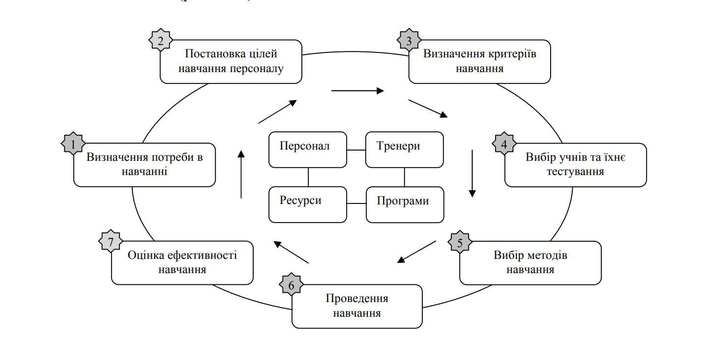
Структура процесу навчання персоналу

Slide 34
Розрізняють шість основних класів нелінійних механізмів :
«петлі взаємного посилення»;
«петлі обмежень»;
«механізми замикання»;
тимчасові затримки;
механізми відбору;
механізми створення інновацій і внесення в них коректив.

Slide 35
Головні результати проведення ефективної кадрової політики на підприємстві туріндустрії
Оцінка ефективності навчання може проводитися з використанням тестів, опитувачів, екзаменів тощо.
Оцінку ефективності навчання можуть здійснювати як співробітники, які навчаються, так і викладачі, експерти або спеціально створені комісії.

Slide 37
ДЯКУЮ ЗА УВАГУ!

